Slide 1

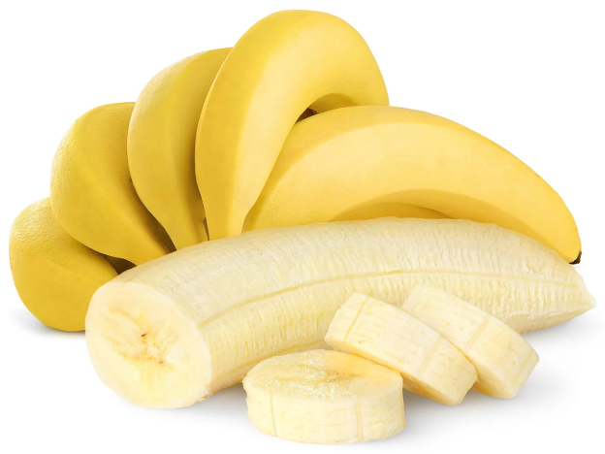
Ии
Исследовательский проект
Ч
Чудо –ягода банан
Выполнила Губанова Софья
Детского сада №3 «Теремок»
Группа №10 «Непоседы»

Slide 2



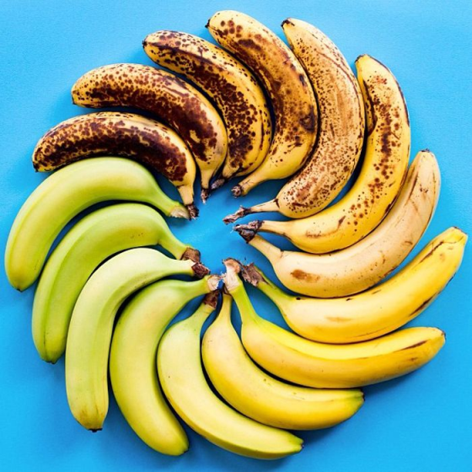

Slide 3


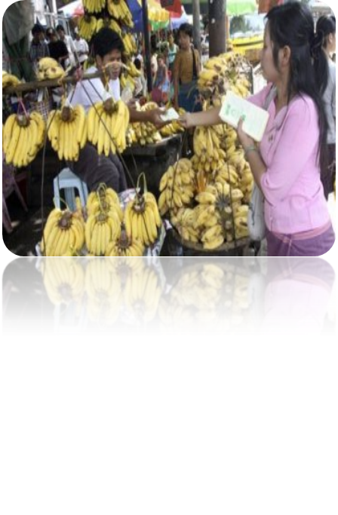


Slide 4
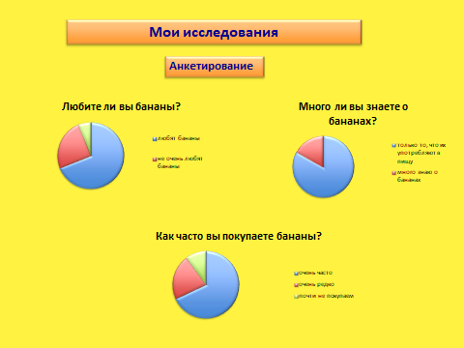

Slide 5

Использования бананов
В медицине | В бананах содержится особая аминокислота – триптофан, а также витамин В6. Также в бананах есть фосфор, магний, кальций, железо, медь, и селен. А витамины! А, В1, В2, С, Е, РР
В кулинарии | приготовления блюд из бананов: – Банановые коктейли; – Фруктовые салаты с бананами; – Пироги с банановой начинкой; – Банановые десерты; – Каши с бананами.
В хозяйственных целях | Заменитель крема для обуви, для полировки изделий из металла и.т.д

Slide 6


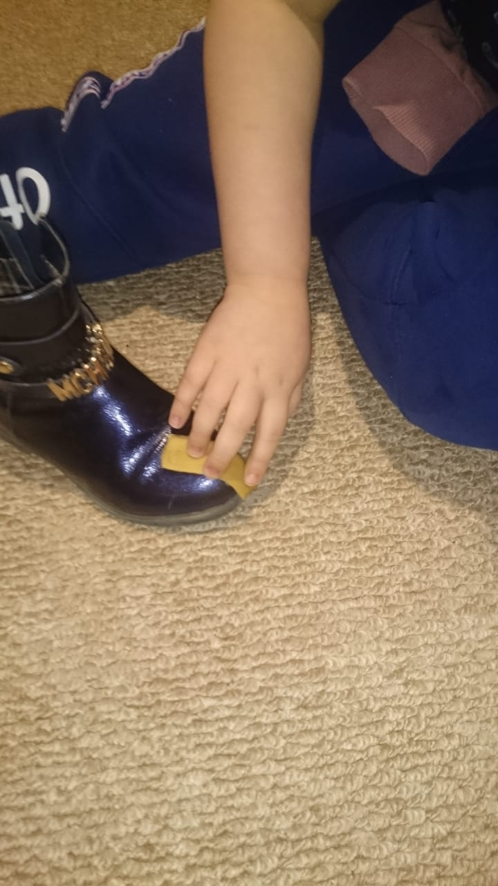


Slide 7

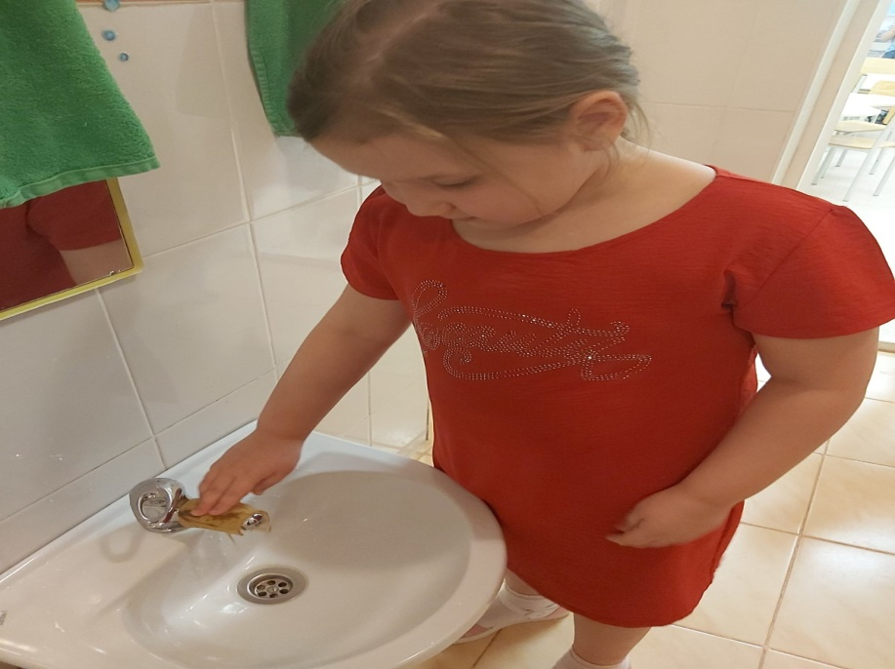
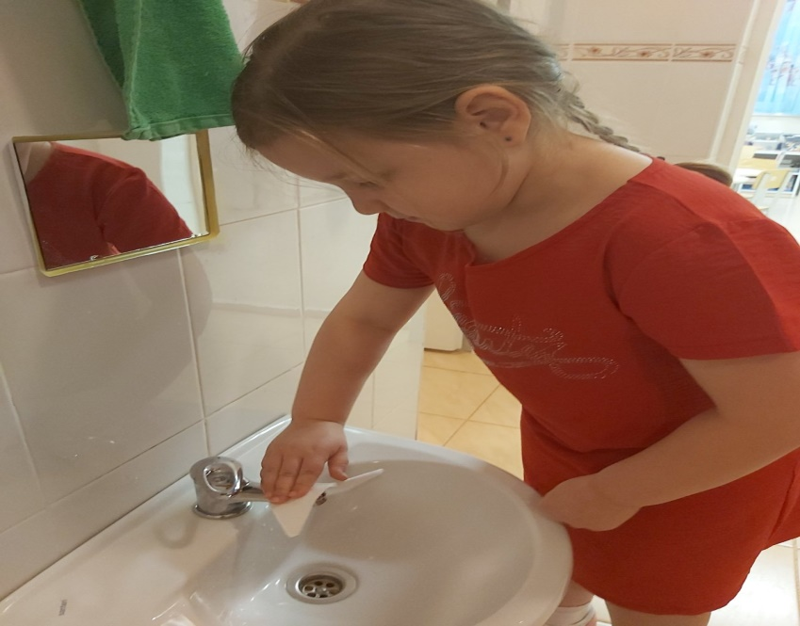

Slide 8

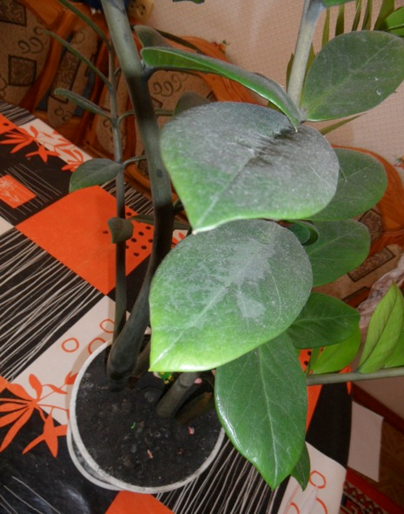
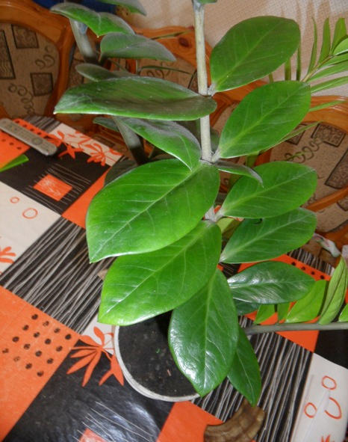

Slide 9


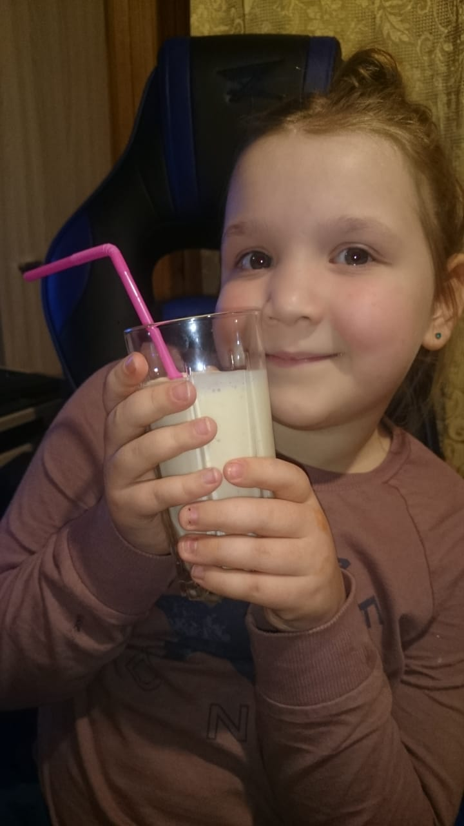

Slide 10
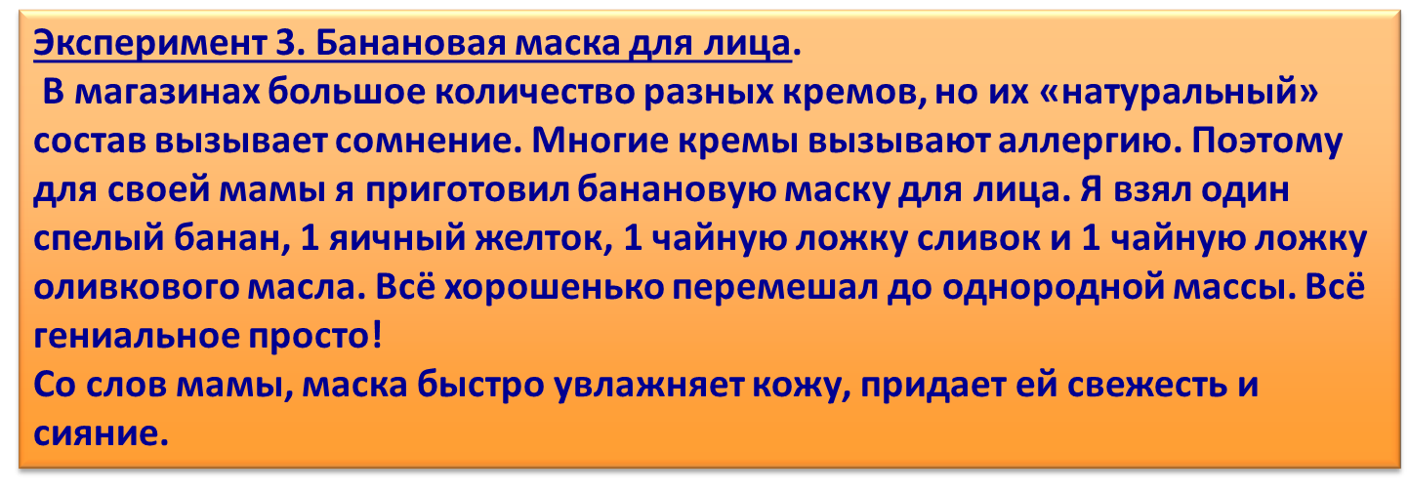
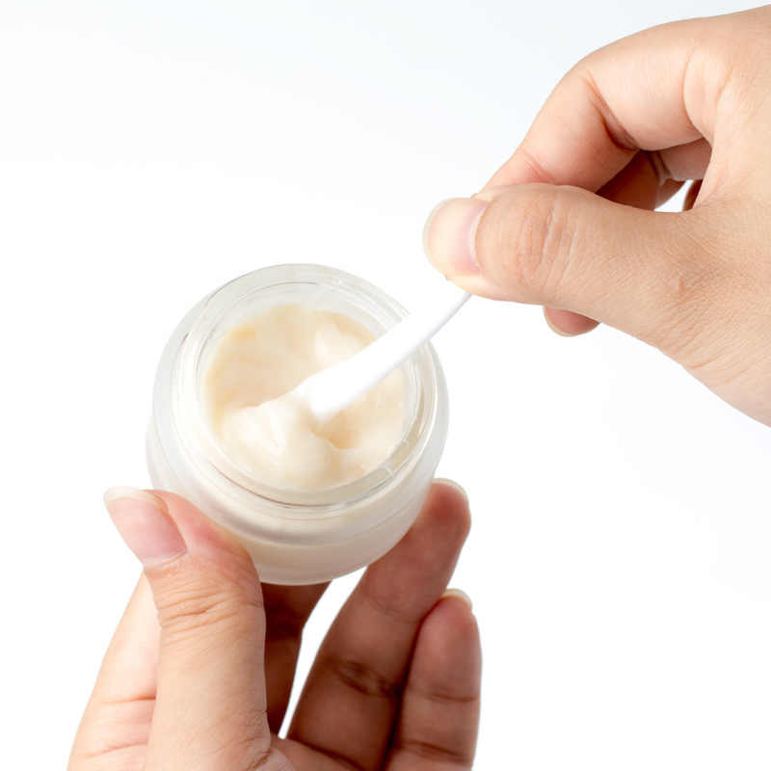

Slide 11



Slide 12


